Slide 1

Рекомендуемая литература:
Учебная литература:
Бердибаева С.К. Түлға психологиясы: учебное пособие. – Алматы: Қазақ университеті, 2016.
Воронов И.А. Экстремальная психология: комплексный подход: монография. – СПб.:ЧОУВПО СПбИПиА, 2012. –146 с.
Психология экстремальных ситуаций для спасателей и пожарных / под общей ред. Ю.С. Шойгу. - М.: Смысл, 2018. - 319 с.
Мигунова Ю.С., Королева С.В. Психология экстремальных ситуаций: учебное пособие. − Иваново: ФГБОУ ВО Ивановская пожарно-спасательная академия ГПС МЧС России, 2020. − 157 с
Психология кризисных и экстремальных ситуаций: учебник / под ред. Н. С. Хрусталёвой. — СПб.: Изд-во С.-Петерб. ун-та, 2018. — 748 с.
Пономарева И. М. Работа психолога в кризисных службах: учебное пособие. — СПб.: СПбГИПСР, 2014. — 197 с.
Психология экстремальных ситуаций / Под ред. В.В. Рубцова. – М.: Психологический ин-т РАО, 2008. – 304 с.
Рогачева Т.В., Залевский Г.В., Левицкая Т.Е. Психология экстремальных ситуаций и состояний: учеб. пособие. – Томск: Издательский Дом ТГУ, 2015. – 276 с.
Попова Р.Р. Психологическая помощь в кризисных и чрезвычайных ситуациях: Учебное пособие. – Казань: Издательство Казанского ун-та, 2013. -135 с.
Sanderson a., safdar S. Social psychology. - university of Guelph. Wiley-sons. Canada. Ltd
Дополнительная:
Семенова И. А. Психология экстремальных ситуаций: учеб. пособие. – Ульяновск: УВАУ ГА(И), 2012. - 138 с.
Малкина-Пых И. Г. Психологическая помощь в кризисных ситуациях. – М.: Изд-во Эксмо, 2005. – 960 с. (Справочник практического психолога).
Тимченко А. В. Психология в экстремальных условиях. Боевая психическая травма методы её коррекции. - Харьков: Изд-во ХВУ, 1995. -112 с.
Смирнов Б.А., Долгополова Е.В. . Психология деятельности в экстремальных ситуациях. Xарьков: Изд-во Гуманитарный Центр, 2007.– 276 с
Беберашвили З., Джавахишвили Д., Табагуа С. Травма, её природа и пути исцеления. - Тбилиси 2021. -104 с.
Рогачева Т.В. , Залевский, Левицкая Т.Е. Психология экстремальных ситуаций и состояний: уч.пособие. - Томск, 2015.- 275 с.
Кризисная психология : учебное пособие / составители Е. С. Гольдшмидт [и др.]. — Кемерово : КемГУ, 2019. — 140 с. — ISBN 978-5-8353-2444-6. — Текст : электронный // Лань : электронно-библиотечная система. — URL: https://e.lanbook.com/book/135215 (дата обращения: 19.05.2022).
Капустина, Т. В. Психологическое заключение: учебное пособие для вузов / Т. В. Капустина, О. Б. Асриян, Р. В. Кадыров. — 2-е изд. — Москва : Издательство Юрайт, 2022. — 142 с. — (Высшее образование). — ISBN 978-5-534-12431-6. — Текст : электронный // Образовательная платформа Юрайт [сайт]. — URL: https://urait.ru/bcode/496177 (дата обращения: 30.06.2025).
Интернет-ресурсы
http://elibrary.kaznu.kz/ru
Национальный научный портал Nauka.kz
Диссертации – аннотации https://nauka.kz/page.php?page_id=107&lang=1
disserCat — электронная библиотека диссертаций и авторефератов
Национальный научный портал Республики Казахстан (nauka.kz) – ГОСТы https://nauka.kz/page.php?page_id=787&lang=1&new
Ұлттық мемлекеттік ғылыми-техникалық сараптама орталығы (ncste.kz)

Slide 2
Цель: познакомить с особенностями психической травматизации и ее влияния на развитие детей и подростков.
Основные вопросы:
Дети и подростки в экстремальных и кризисных ситуациях.
Травматическая ситуация и психическая травма у детей.
Специфика переживания травматических ситуаций в детском возрасте.

Slide 3

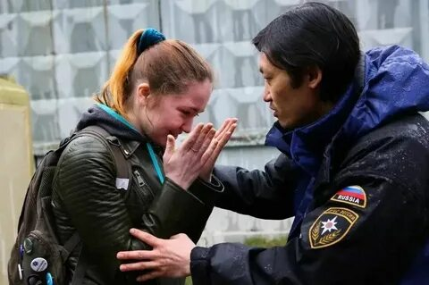
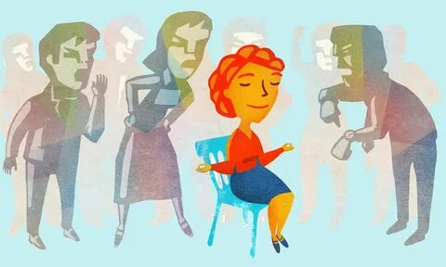


Никому из нас не удается избежать и прожить свою жизнь без психических травм, которыми полны все наши дни.
Более того, именно в информационную эпоху наша жизнь с каждым днем становится все более травматичной.
Это приводит к тому, что психических травм становится все больше и больше .

Slide 4
За последние 20 лет количество чрезвычайных ситуаций в мире возросло практически в 2 раза.
В зоне техногенных и природных катастроф, военных, этнических и др. негативных событий могут быть не только взрослые, но и дети.
Врачи и психологи, работавшие с людьми, оказавшимися в зоне природных и техногенных катастроф, пожаров, землетрясений, террористических актов, говорят о том, что в 20–25 % случаев в роли пострадавших оказываются дети.
Дети и подростки в своей жизни могут сталкиваться с событиями, менее масштабными, чем войны и террористические акты, но при этом имеющими выраженное негативное значение для их психического развития и психологического благополучия.
Такими событиями для человека, незрелого в физическом, интеллектуальном и личностном отношении, могут стать физические травмы, тяжелые соматические заболевания, длительные или часто повторяющиеся госпитализации, хирургические вмешательства, потери близких, в первую очередь родителей, резкие изменения семейного статуса.

Slide 5
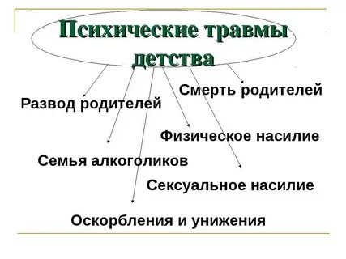
Проблемой современного общества стало насилие над ребенком, в том числе насилие в школе и домашнее насилие.
Об этом свидетельствуют данные аналитического центра Госдумы России, согласно которым 30–40 % всех тяжких насильственных преступлений совершается в семьях: ежегодно около 2 млн детей в возрасте до 14 лет избиваются родителями, каждый год около 2 тыс. детей пытаются покончить с собой из-за надругательства над ними в семье, более 50 тыс. детей (в течение года) уходят из дома.
Проблемой современного общества стало особо тяжкое и разрушительное для личности ребенка сексуальное насилие над детьми.
По подсчетам благотворительного фонда «Защита детей от насилия», сексуальному насилию в стране ежегодно подвергается более 60 тыс. детей.
Таким образом, дети, как и взрослые, могут оказаться в ситуациях, обладающих мощным негативным воздействием.
Такие ситуации в детском и подростковом возрасте представляют собой факторы риска для психического и физического здоровья, психологического и социального благополучия, гармоничного личностного и интеллектуального развития.

Slide 6
Психическая травматизация –процесс, в ходе которого формируются стойкие изменения в эмоциональной, когнитивной, поведенческих сферах под воздействием травмы.
В детской психиатрии в зависимости от источника и масштаба их воздействия на психическое и психосоматическое здоровье детей выделяют следующие типы психотравмирующих ситуаций:
1. Глобальные — войны, экологические катастрофы, природные бедствия (землетрясения, наводнения), промышленные катастрофы (взрывы, пожары), террористические акты.
2. Национальная и этническая вражда, экономические контрасты, культурные противостояния.
3. Миграция, отрыв от родной среды, утрата социального статуса.
4. Боязнь нападений, издевательств, преследований.
5. Поступление в школу, давление требований учебного процесса, трудности освоения знаний, атмосфера отвержения или враждебности со стороны сверстников, старших, конфликтная обстановка.

Slide 7
6. Пребывание в круглосуточных яслях, домах ребенка, детских домах, больнице или санатории.
7. Изолированность семьи от ближайшего окружения.
8. Неправильное воспитание одним родителем, отсутствие или неадекватность родительской заботы, чрезмерное давление родителей.
9. Неадекватное или искаженное внутрисемейное общение.
10. Воспитание психически больным или неполноценным родителем.
11. Межличностные — антагонистические отношения между членами семьи, недостаток душевной теплоты, жестокость, сексуальные злоупотребления.
12. Личностные — переживания, связанные с собственными значительными характерологическими отклонениями.
Таким образом, дети и подростки, как и взрослые, могут в своей жизни сталкиваться с событиями, с ситуациями, обладающими негативным психотравмирующим потенциалом.
Специфическими чертами детей и подростков в отношении преодоления и переживания травматических ситуаций являются повышенная уязвимость и сниженная жизнестойкость.

Slide 8

Г. Селье рассматривают психическую травму как особую форму общей стрессовой в условиях, когда стрессогенный фактор превышает адаптационные возможности организма.
Сегодня - детская травма — это любое переживание ребенка, вызывающее у него непереносимые душевные страдания и тревогу, провоцирующее формирование патологических защитных механизмов, обозначающих сужение связей с миром.
Первоначально представления о детской психической травме формировались в рамках психоаналитической школы.
З. Фрейд считал, что травматическое событие в жизни ребенка может вызвать глобальные нарушения в энергетике организма, гипервозбуждение, превышающее защитные силы организма.
Он сформулировал важные положения о роли психотравмирующих ситуаций в раннем детстве для психического благополучия взрослого человека; о детской сексуальной травме как пусковом механизме психопатологии, о роли внутреннего возбуждения, возникающего при угрожающей ситуации, для развития патологических форм поведения, о роли защитных систем психики в условиях психической травматизации, о кумулятивном характере травматических переживаний.

Slide 9
Особенности переживания ребенком психотравмирующей ситуации могут проявляться в эмоциональных, поведенческих, познавательных, индивидуально-психологических характеристиках:
1) чувство незащищенности и беспомощности. Дети воспринимают мир как источник непрогнозируемых и зловещих событий;
2) тревога о будущем, ожидание плохого, настороженность, страх перемен;
3) стыд и чувство вины;
4) фрустрация потребности в самоуважении, безопасности, защищенности;
5) гнев, агрессивность;
6) отчуждение от социального окружения снижением контактности и потребности в общении;
7) страхи, имеющие сверхсильную интенсивность, длительно сохраняющиеся и деструктивные по своей природе;
8) регрессивное поведение;
9) сниженная продуктивность познавательной деятельности, снижение познавательной активности.

Slide 10


